Slide 1



3
DE PROJECTOPDRACHT
Pagina 1 van 13
WWW.GREENKARTING.NL
Les 3

Slide 2
JULLIE BOUWEN SAMEN EEN FUNCTIONELE GREENKART.
Je combineert theorie, samenwerking en praktijk.
Pagina 2 van 13
WWW.GREENKARTING.NL
Les 3

Slide 3
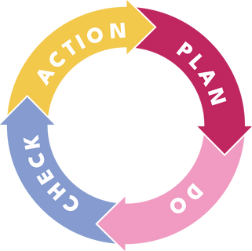
PLAN – jullie verkennen de opdracht en maken een plan
PLAN
Pagina 3 van 13
WWW.GREENKARTING.NL
Les 3

Slide 4
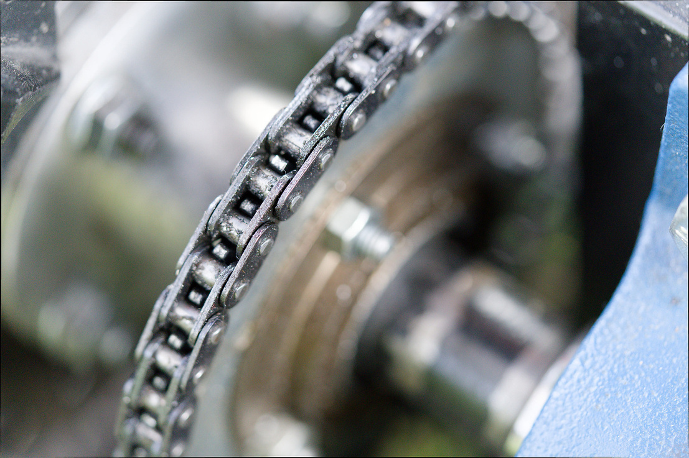
WWW.GREENKARTING.NL
🧠 Wat LEER JE EERST?
Hoe WERKT EEn elektrische aandrijving?
Wat is een chassis en hoe wordt het gemaakt?
Welke belangrijke onderdelen zijn er?
Hoe werken we veilig?
PLAN
Pagina 4 van 13
WWW.GREENKARTING.NL
Les 3

Slide 5
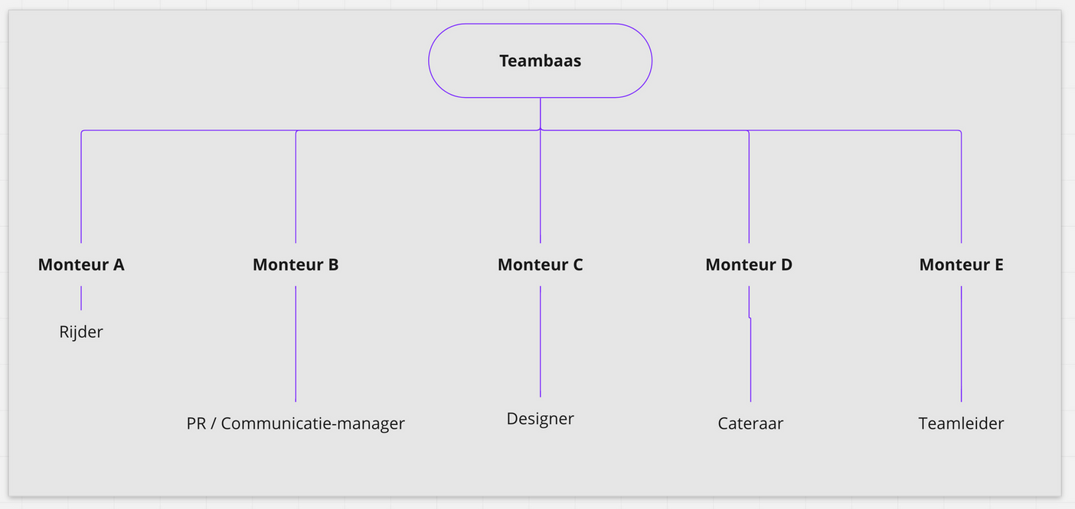
WWW.GREENKARTING.NL
🛠️ Wat doe je vooraf?
👥 jullie verdelen taken in je team
📆 PLANNING & LOGISTIEK
JULLIE VERZAMELEN TEKENINGEN, SCHEMA’S EN REGELS
JULLIE MAKEN EEN BOUWPLAN EN WERKVERDELING
JULLIE PLANNEN MOMENTEN VOOR CONTROLE EN FEEDBACK
PLAN
Pagina 5 van 13
WWW.GREENKARTING.NL
Les 3

Slide 6



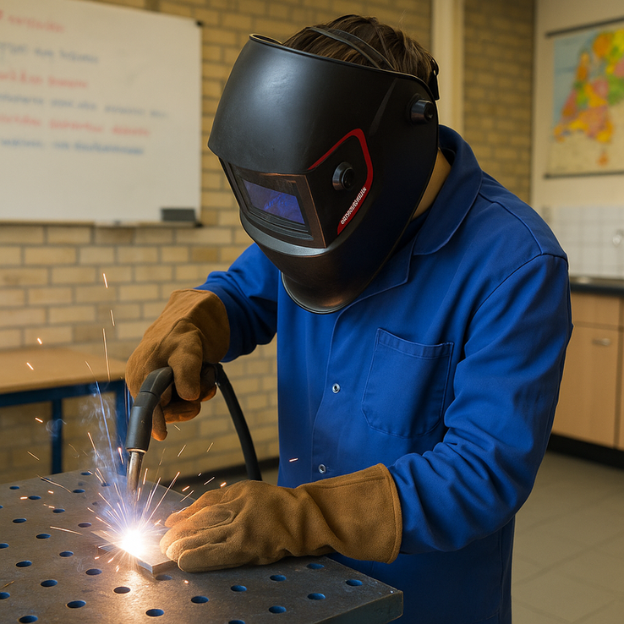
🧪 MEER KENNIS
DE THEORIE LIJKT SAAI, MAAR JE MOET HET WEL WETEN TOCH?
A.LASSEN
B.BOREN
C.METEN
D.ACCU
DO
Pagina 6 van 13
WWW.GREENKARTING.NL
Les 3

Slide 7
🧪 MEER KENNIS
DE THEORIE LIJKT SAAI, MAAR JE MOET HET WEL WETEN TOCH?
E.MOTOR
F.DRAADVERBINDING MAKEN
G.SCHEMA’S LEZEN
H.TEKENINGEN
DO
Pagina 7 van 13
WWW.GREENKARTING.NL
Les 3

Slide 8
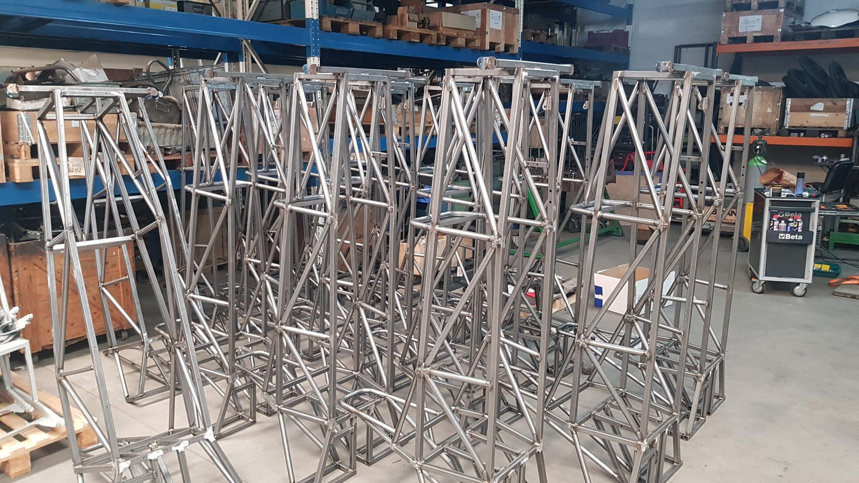
🏗️ DE BOUWFASE
IK BOUW HET FRAME VOLGENS TEKENING (OPTIONEEL).
IK BOUW HET STUUR, DE ZITPLAATS EN HET REMSYSTEEM.
IK INSTALLEER DE ELEKTRISCHE AANDRIJVING.
IK TEST ALLES STAP VOOR STAP, MET DE VEILIGHEID VOOROP.
DO
Pagina 8 van 13
WWW.GREENKARTING.NL
Les 3

Slide 9

📸 WE LEGGEN ALLES VAST
JE HOUDT EEN LOGBOEK BIJ VAN ONZE VOORTGANG
JE MAAKT FOTO’S VAN BELANGRIJKE BOUWMOMENTEN
JE VULT JE WERKBOEK EN REFLECTIEFORMULIEREN IN ALS JE DOCENT ZEGT DAT JE DAT BIJ MOET HOUDEN.
DO
Pagina 9 van 13
WWW.GREENKARTING.NL
Les 3

Slide 10
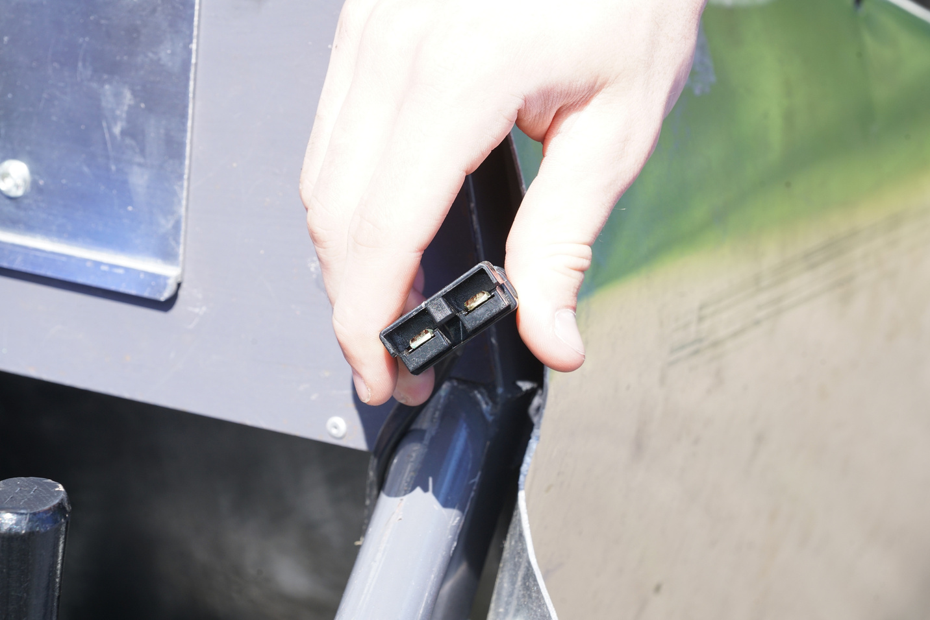
📊 CHECK – Je evalueert jouw proces, WAT CONTROLEER JIJ?
• WERKT ALLES VOLGENS PLAN?
• BEN JE OP SCHEMA?
• VOLDOET JOUW KART AAN DE EISEN EN HET REGLEMENT?
CHECK
Pagina 10 van 13
WWW.GREENKARTING.NL
Les 3

Slide 11
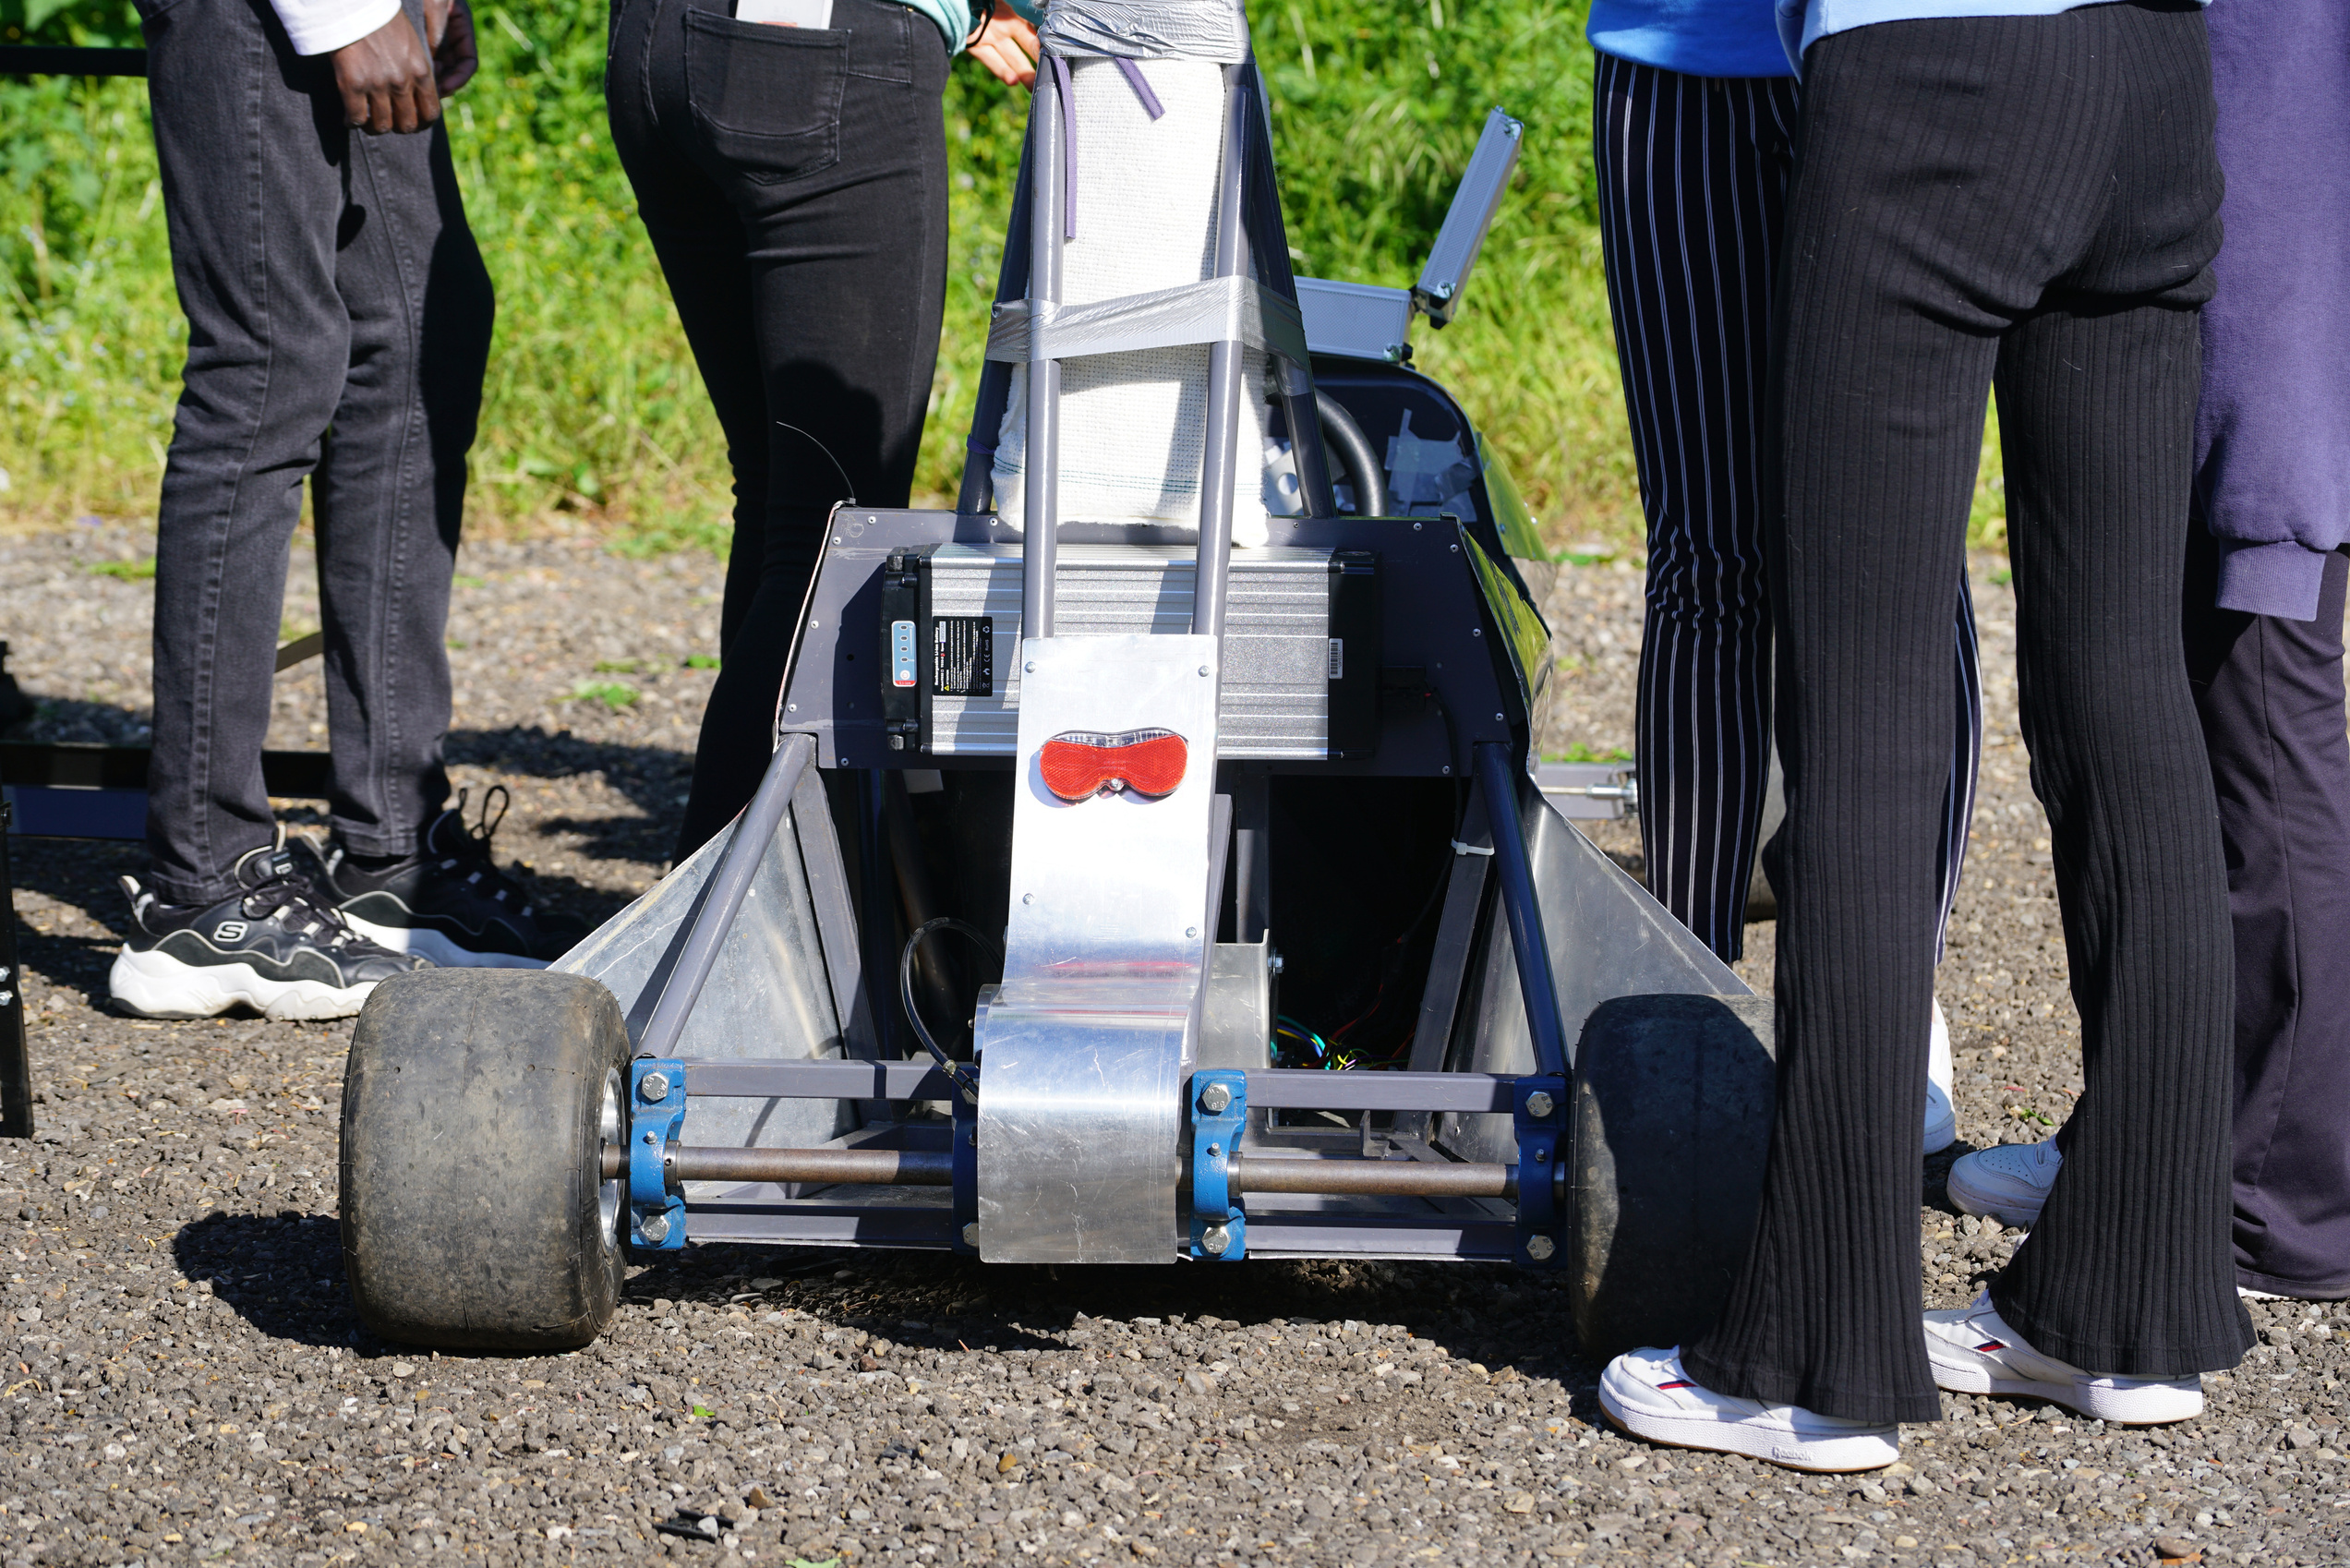
👀 WAT BESPREEK JE MET JE TEAM?
WAT GING GOED (PLANNING, SAMENWERKING, TECHNIEK)?
WAT VOND JE LASTIG (TOOLS, FOUTEN, TIJDSDRUK)?
WAT KUN JE VERBETEREN?
CHECK
Pagina 11 van 13
WWW.GREENKARTING.NL
Les 3

Slide 12
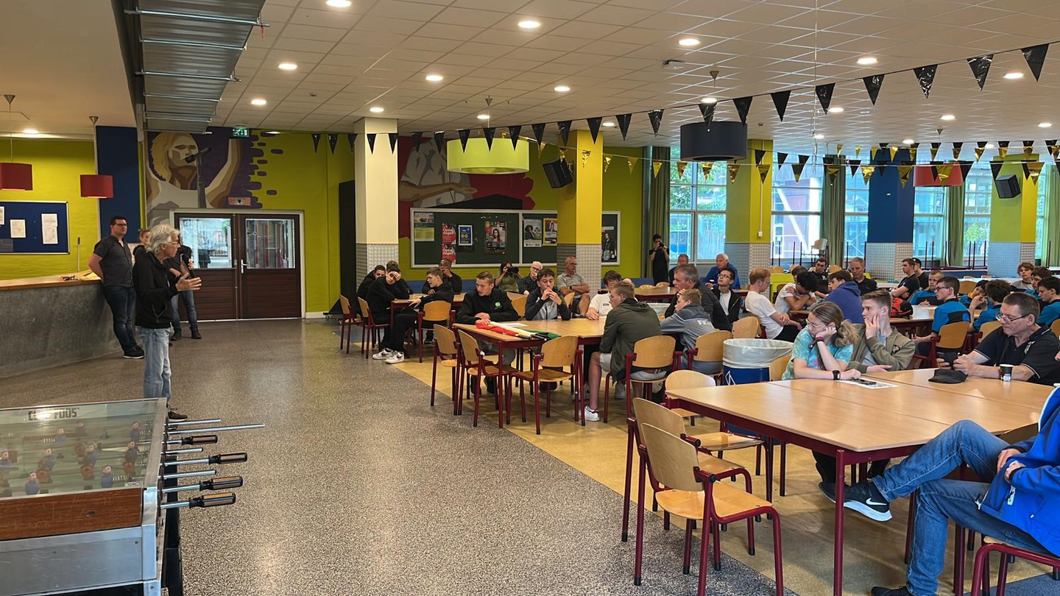
🔧 JE VERBETERT EN MAAKT KEUZES VOOR DE VOLGENDE KEER, WAT LEER JE HIERVAN?
HOE KUN JE EFFICIËNTER BOUWEN?
WELKE STAPPEN KUN JE DE VOLGENDE KEER BETER ORGANISEREN?
WAT NEEM JE MEE NAAR DE TESTRIT OF RIJDAG?
ACT
Pagina 12 van 13
WWW.GREENKARTING.NL
Les 3

Slide 13
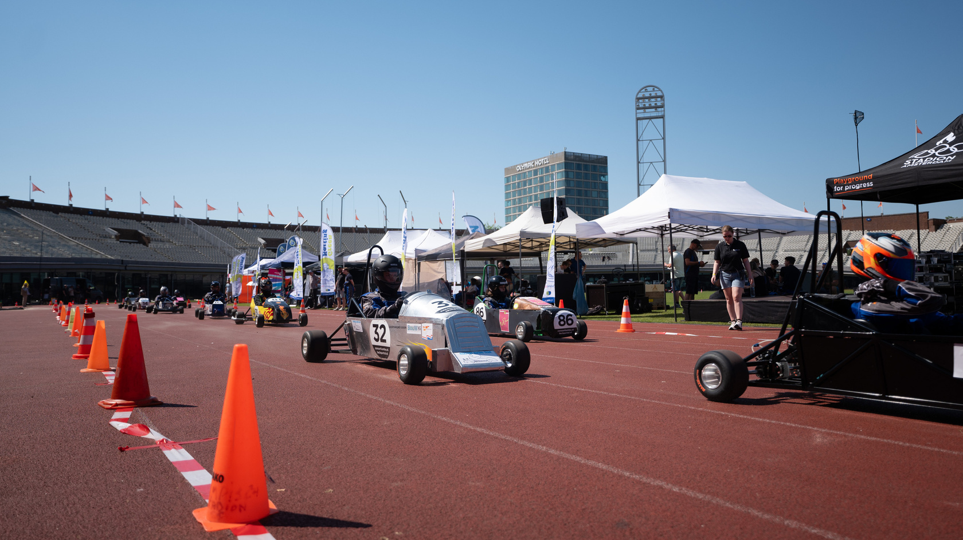
📦 AFSLUITING
JE MAAKT EEN PRESENTATIE OF POSTER
JE PRESENTEERT JOUW WERK AAN KLASGENOTEN OF DOCENTEN
ACT
Pagina 13 van 13
WWW.GREENKARTING.NL
Les 3

